Slide 1
Uredjaji u racunarskoj mrezi

Slide 2
Mrežni uređaji
Mrežni uređaji čine aktivne komponente računarskih mreža, a najbitniji su:
Ripiter (Repeater)
Hab (Hub)
Mrežni most (Bridge)
Svič (komutator, skretnica) (Switch)
Ruter (usmerivač) (Router)
Mrežni prolaz (Gateway)
Firewall
Proksi(Proxy)

Slide 3
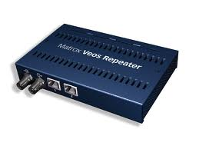
Ripiter (Repeater)
Poznato je da signali gube na svojoj snazi sa povećanjem rastojanja.Da bi se premostile što je moguće veće udaljenosti mora postojati uređaj koji će primiti oslabljen signal i ponovo ga pojačati za dalji prenos.
Ripiter (Repeater) -pojačavač
Glavna namena je pojačanje električnih, bežičnih ili optičkih signala.
U svom radu ne vrsi nikakvu obradu podataka već direktno pojačanje signala(povecava amplitudu signala)
Problem je što oni pojačavaju ceo signal, uključujući i šum.
Repetitori nemaju sposobnost da regulišu mrežni saobraćaj ili da odlučuju o putu kojim će se podaci prenositi.
To je jednostavan uredjaj sa 2 porta.

Slide 4
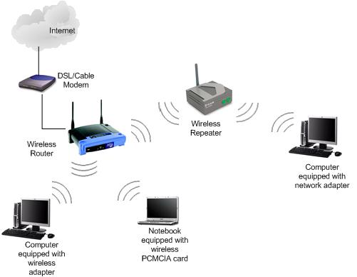
Ripiter (Repeater)
U Ethernet tehnologiji koristi RJ-45 i BNC konektore za konekciju mrežnih kablova.
Imaju veliku primenu i u bežičnim i optičkim komunikacijama.
Koriste se za povezivanje dva segmenta sa istim ili različitim medijumom.

Slide 5
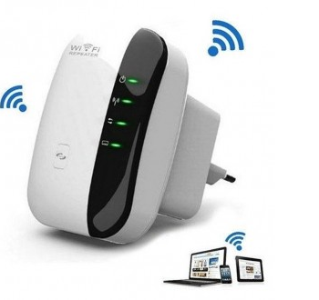
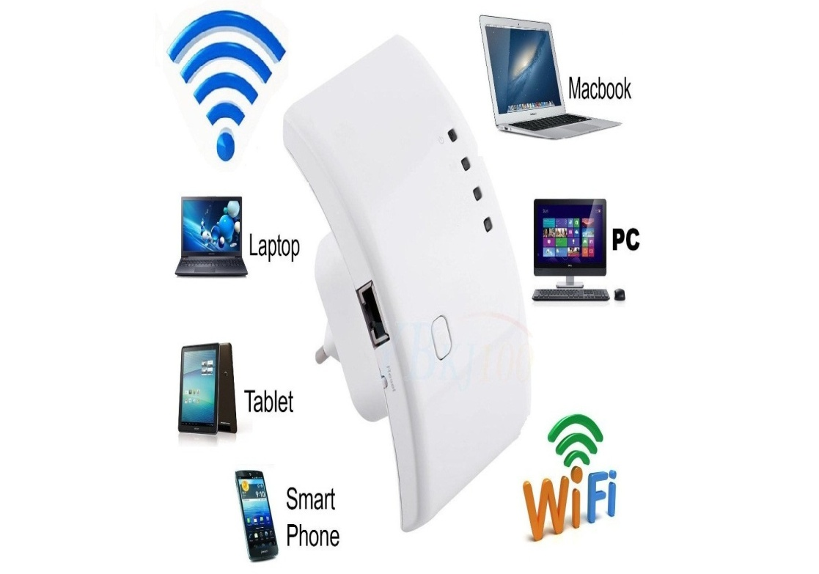
Ripiter (Repeater)
Nisu dobri za korišćenje u slučajevima kada je gust mrežni saobraćaj ili podaci treba da se filtriraju.
Primer
Wifi Repeater router 802.11N/B/G, 300Mbps Pojačivač signala za wireless - bezični internet signal, za proširenje dometa signala postojeće Wi-Fi mreže. Idealno za kuće (spratove gde je slab Wi-Fi signal), dvorišta, veće poslovne ili .privatne objekte

Slide 6
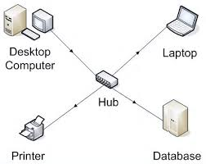
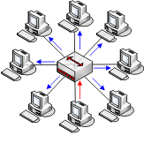
Hab (Hub)
Hab (Hub) spada u kategoriju zastarelih uređaja koji predstavlja obično čvorište.
Ima vrlo jednostavnu ulogu- sve što stigne od podataka na jedan od njegovih konektora (portova) prosledi svima (samo pojačano i očišćeno od šumova).
Prakticno predstavljaju repetitor sa vise od dva porta(višeportni ripiter)

Slide 7
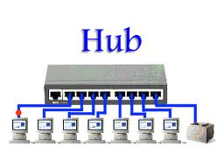
Hab (Hub)
Najčešće se koriste habovi sa portovima za upredene parice, ali postoje i hibridni habovi koji povezuju više vrsta kablova.
Broj portova koje hab ima je uglavnom od 8 do 48.
Obicno koristi RJ-45 konektore.

Slide 8
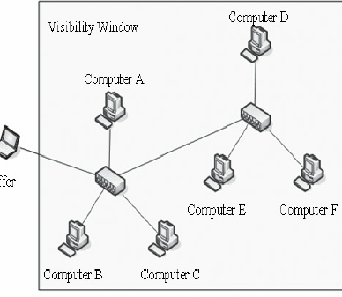
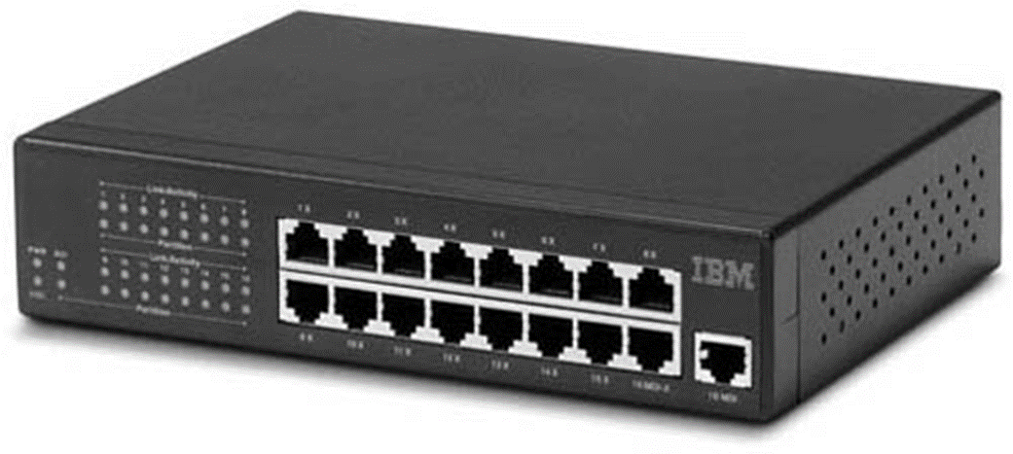
Hab (Hub)
Hub rešava problem povezivanja računara, ali ima problem deljenja propusnog opsega. Što je više računara povezano na hub, to je mreža sporija.
Dodavanjem racunara povecava se opterecenje segmenta mreze(tada se vrsi povezivanje vise habova)
Omogucava povezivanje vise LAN segmenata mreze u jedan segment(ista LAN)
U danačnjim uslovima je cena haba i sviča skoro ista tako da je bolje ulagati u svičeve kao centralne mrežne uređaje jer poseduju napredniju tehnologiju.

Slide 9
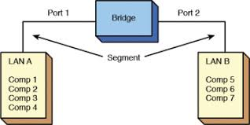
Mrežni most (Bridge)
Svaki mrežni medijum (kabl) ima dozvoljeni propusni opseg. Ako LAN mreža počne značajno da raste dolazimo do situacije da mrežni saobraćaj prevazilazi dozvoljeni opseg.
Tada je najbolje mrežu podeliti na dve ili više grupa(segmenti)vodeći računa po mogućstvu da uređaji koji više komuniciraju budu u istom segmentu.
Mogucnosti haba su ogranicene(veza hub na hub)pa se za ove svrhe koristi mrezni most.

Slide 10
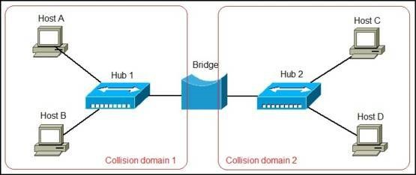
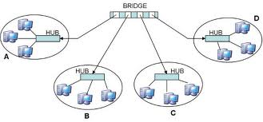
Mrežni most (Bridge)
Segmenti u mrezi se povezuju mostom.
Pojedini segmenti mreže se nazivaju kolizioni domeni.
Mrežni most (Bridge) je uređaj koji omogućava da se mreža podeli na više segmenata(povezuje udaljenje mrezne segmente)a vaki segment ima svoj hab ili svič.

Slide 11
MAC adresa
U računarskim mrežama se koriste MAC adrese i IP adrese
MAC adresa ili fizicka adresa -Media Acces Control adresa je broj koji oznacava mrezni uredjaj unutar LAN mreze.
MAC adrese jedinstveno identifikuju mrežne uređaje u LAN mrezi i vidljive su samo u okviru iste mreže.
Za razliku od IP adresa, MAC adrese uređajima proizvađači zadaju za stalno.
Kod racunara je to MAC adresa mreznog adaptera zapamćena u ROM memoriji mrežne kartice i ne može biti programski promenjena.
Koristi se i kod drugih mreznih uredjaja
6B u heksadekadnom brojnom sistemu

Slide 12
IP adresa
IP-Internet protocol
IP adresa ili logicka adresa je jedinstveni broj, sličan telefonskom broju, koji koriste mrezni uredjaji za medjumrezno adresiranje.
IP adresa identifikuje uredjaj na Internetu(ne postoje dve iste IP adrese na Internetu
Postoje dve verzije:
Primer IP adrese je 207.142.131.23

Slide 13
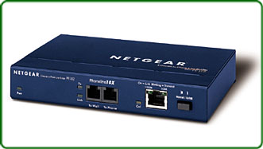
Bridge- Mrežni most
Mostovi su pametniji od habova i repetitora i imaju softver koji im pomaže u radu.
Most čita izvorišne i odredišne MAC adrese (fizicke) svakog paketa.Na osnovu toga, on formira tabelu MAC adresa.
Obicno ima 2 porta(za dva segmenta mreze) ali postoje i oni sa više portova.
Mostovi mogu spajati razlicite fizike medijume za prenos, npr. UTP i koaksijalni kabl.
Bridž je koristan u malim mrežama, ali problem je što se na njima ne može kreirati internet konekcija(za to su potrebne IP adrese).

Slide 14
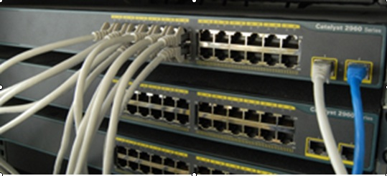
Svič (Switch)
Komutator paketa
Svič (komutator, skretnica) (Switch)
Upisuje MAC adrese u odgovarajucu tabelu i formira tabelu MAC adresa.
Njegova uloga je da reguliše saobraćaj u mreži-imaju mogunost donošenja „pametnih“odluka o rukovanju paketima podataka na osnovu izvorišnih i odredišnih MAC adresa
Kako radi?
Oni preko jednog porta primaju pakete podataka i iz njih ocitavaju informacije iz zaglavlja (odakle paket potice i kome je upucen). Na osnovu toga switch prosledjuje paket samo na port prema odredišnom uredjaju(ne svima)
Ako je odredišni prikljuak svica zauzet, podaci koji su njemu namjenjeni bice smešteni u bafer(red cekanja) i prosledjeni tek kad prikljucak postane slobodan.

Slide 15
Switch
Razlika u odnosu na hab, iako isto izgledaju, jeste da svič vodi računa o tome koji podatak kom računaru ili mrežnom uređaju prosleđuje.
Svič je u stanju da razlikuje uređaje koji su povezani na njega.
Imaju sposobnost da uklone problem kolizije podataka koji se javlja kod hubova.
Switch ima portove (sa RJ-45 konektorima) koji se automatski podešavaju na odgovarajucu brzinu (10 ili 100 Mb/s).
Broj portova 8,16,24,48

Slide 16
Switch
Moguće je sve računare povezati na svič, a i svič na svič te tako proširiti mrežu.

Slide 17
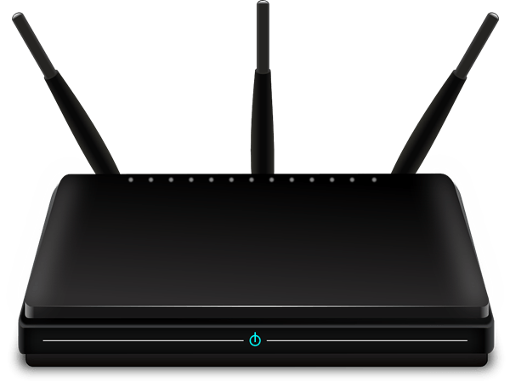
Ruter (Router)
Ruter (Router) predstavlja najsavršenije rešenje na mreži.
On povezuje uređaje u različitim zgradama, gradovima i kontinentima. Može povezati npr. dva predstavništva firme u dva grada preko telefonske iznajmljene linije, bežične veze ili bilo koje druge veze.
Ruter je uredjaj koji povezuje mreže i pri tome odlucuje koja je najbolja putanja kojom ce da pošalje podatke(rutiranje)
Rutiranje-usmeravanje paketa,odredjivanje ruta(putanja)

Slide 18
Ruter (Router)

Slide 19
Ruter (Router)

Slide 20
Ruter (Router)
Reguliše saobraćaj na osnovu IP adrese klijenta, za razliku od svičeva i mostova koji su to činili na osnovu MAC (MAC adresa ne može da se koristi van svoje LAN mreže i kada je potrebno da izađemo na Internet potreban je ruter)
Ruteri imaju svoj operativni sistem koji omogućava da se povežu mreže sa različitim protokolima i arhitekturama.
Ruter formira tabelu rutiranja –oni kreiraju i održavaju sopstvene tabele
Put do odredišta ruter određuje iz tabele rutiranja gde se nalaze:
Sve poznate adrese mreže
Uputstva za povezivanje sa drugim mrežama
Moguće putanje između rutera ..

Slide 21
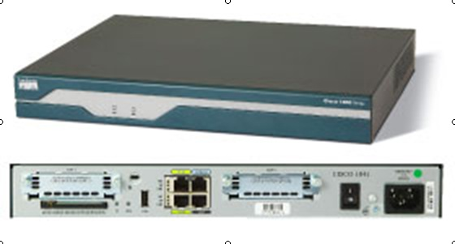
Ruter (Router)
Ruteri ove informacije dele medjusobno, tako da su u stanju da oforme nove putanje kada se stvore, ili ukinu neke postojece putanje ako su nestabilne ili neupotrebljive.
Formiranje tabela rutiranja, i medjusobna razmena informacija se ostvaruje pomocu protokola rutiranja, kao što su
RIP (Routing Information Protocol)
OSPF (Open Shortest Path First),...

Slide 22
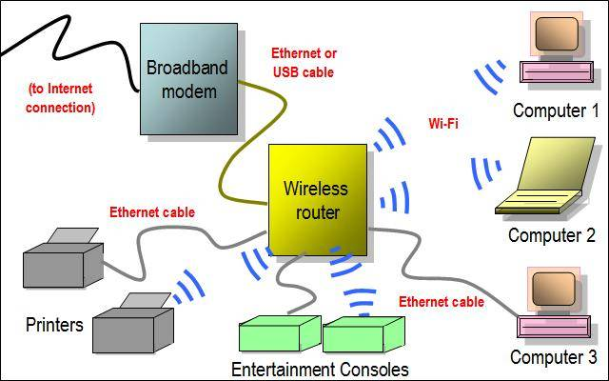
Ruter
Ruter se takođe brine da poslat paket ne nastavi večno da živi na mreži. Zbog teoretski neograničenog puta paket može večno da kruži, tražeći putanju do destinacije. Ruter smanjuje TTL (time to live) broj, koji prestavlja broj preskoka (hop) koje paket može da pređe dok ne bude uništen. Maksimalni TTL broj je 127 i smanjuje se do 0 (nula).

Slide 23
Bezicni ruter

Slide 24
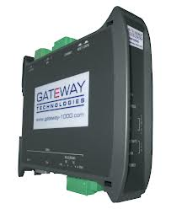
Mrežni prolaz (Gateway)
Mrežni prolaz (Gateway) je hardverski uređaj čija je osnovna uloga prevođenje iz jednog protokola u drugi(vrsi konverziu protokola)
Povezuje dva razlicita mrezna okruzenja(mesto na mreži koje služi kao ulaz na drugu mrežu)-povezuje mreze razlicitih arhitektura.
Moze biti hardver ili softversko resenje,cesto i kao kombinacija ova dva.
Gateway kao hardver-To je obicno nemenski racunar koji podrzava oba okruzenja koja povezuje.
Zahteva znacajne kolicine RAM memorije za cuvanje i obradu podataka.

Slide 25
Mrežni prolaz (Gateway)
Primer prevođenja iz protokola jedne LAN mreže u neki drugi protokol je dat na slici:

Slide 26
Mrežni prolaz (Gateway)
Gateway kao softver-Kada je u pitanju softverska verzija gejtveja može biti primenjena kroz računare, servere ili mrežne uređaje što je i najčešći slučaj.
Računar koji je konfigurisan da radi kao Gateway zove Default Gateway.
Cesto su implementirani u ruter uređaje.
Najpoznatiji gejtvej uređaji su PSTN modem, ADSL modem, kablovski modem i td.

Slide 27
Gateway
Gateway je termin koje se danas koristi u Eternet mreži i predstavlja izlaz iz te mreže. Pošto izlaz iz jedne mreže mora biti usmeren u drugu Eternet mrežu to je istovremeno i ruter koji je most između dve mreže. Rutiranje istovremeno znači i konverzija jedne IP adrese (jedan port) u drugu IP adresu (drugi port).

Slide 28
Podesavanja

Slide 29
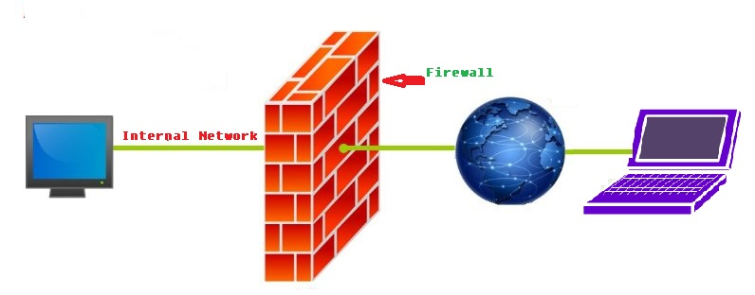
Firewall
Bezbednosna barijera,zastitni zid
Uredjaj ili softver koji je smesten izmedju LAN i javne mreze(Interneta)
Stiti podatke u mrezi od neautorizovanih korisnika blokiranjem i zabranom pistupa.
Belezi sumnjive dogadjaje
Upozorava administratora na pokusaje napada

Slide 30
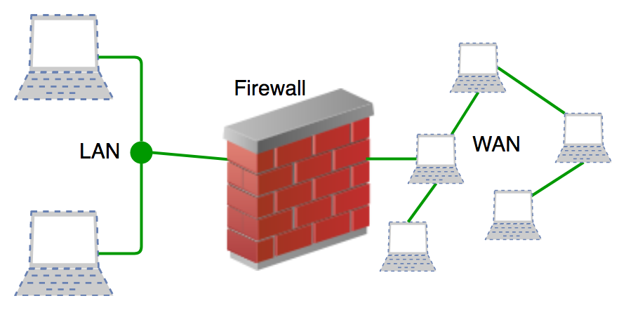
Firewall

Slide 31
Proxy
Proksi server se kao i svaki drugi server moye posmatrati kao hardver(serverski racunar) ili softver(program na datom serverskom računaru).
Njegova glabna uloga je spajanje LAN mreye sa Internetom.

Slide 32
Pored glavne uloge njegove uloge u mrezu su :
kešira WEB stranice i
obezbeđuje veću bezbednost mreže
Proxy serveri doprinose poboljšanju bezbednosti-filtriraju neke web sadržaje i zlonamerni softver (mogućnost zabrane pristupa određenim sajtovima, tipu sadržaja i sl.)
Proxy serveri doprinose poboljšanju Web performansi tako što skladište kopije Web stranica koje se često koriste.

